Slide 1
DRUŠTVENO ODGOVORNO POSLOVANJE
vježbeničke tvrtke
NOTA d.o.o.
prodaja na veliko glazbala i glazbenih medija
SREDNJA ŠKOLA NOVSKA

Slide 2
Zašto baš glazba?
glazba daje motivaciju za rad,
podiže hormon sreće,
smanjuje stres,
potiče maštu i kreativnost…
Svaki poduzetnik želi opuštene i kreativne zaposlenike, a uz naše proizvode mogu svoje urede ispuniti pozitivnim notama stvoriti svoj glazbeni „kutak sreće”…

Slide 3
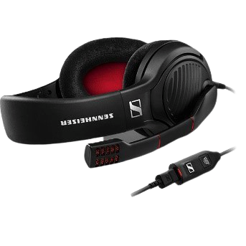
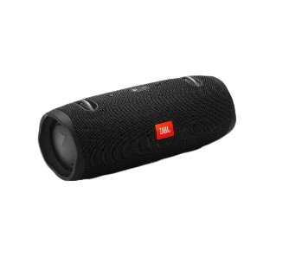
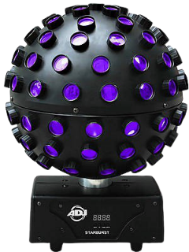
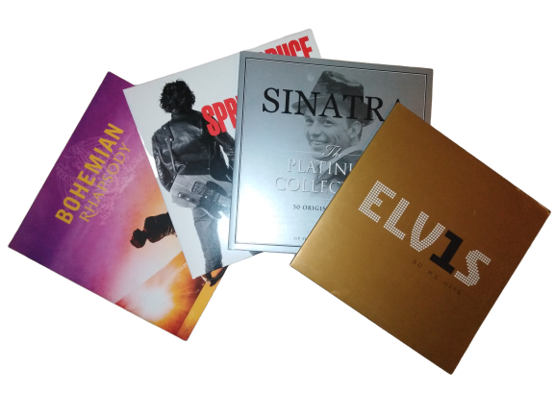
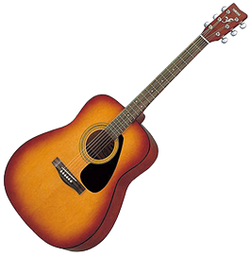
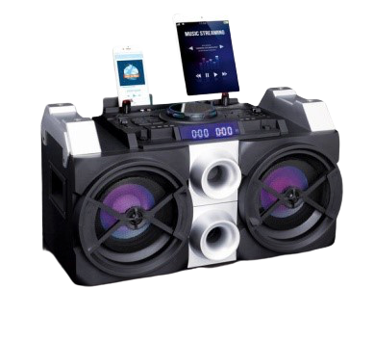
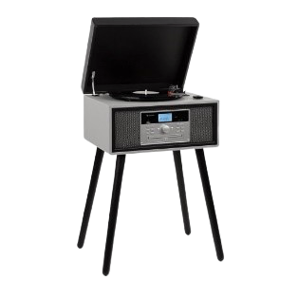
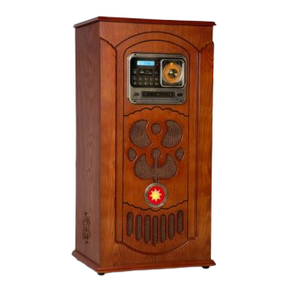
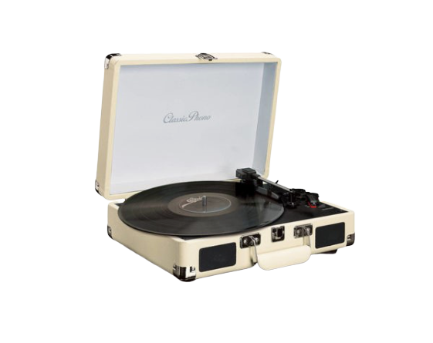
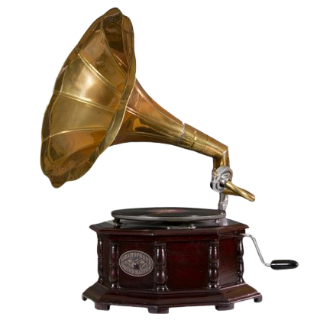
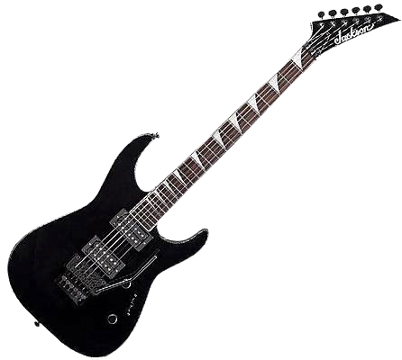
Što nudimo?
osim proizvoda najnovije tehnologije u glazbenoj industriji, našim kupcima nudimo i proizvode koji potiču nostalgiju i sjećanje na neka davna vremena…

Slide 4
Ljudski kapital je temelj naše konkurentske prednosti
MOTIVACIJA ZAPOSLENIKA
mogućnost napredovanja na više upravljačke razine
otvorena komunikacijska mreža formalne komunikacije
NAGRAĐIVANJE ZAPOSLENIKA
nagradna putovanja za zaposlenike godine
plaćeni tečajevi stranih jezika…
bonusi za zaposlenike mjeseca
mogućnosti osobnog razvoja
„Uzmite mi tvornice, spalite mi zgrade. Ali ostavite mi suradnike. I započet ću sve ispočetka. – T.J. Watson”

Slide 5
Godišnji plan stručne edukacije
siječanj
Društveno poduzetništvo
veljača
Državne potpore poduzetništvu
ožujak
EU projekti
travanj
Upravljanje prodajom
kolovoz
Poslovno komuniciranje
srpanj
Teambuilding
lipanj
Eko oznake
svibanj
E-marketing
rujan
Sukobi u poslovanju
listopad
Zaštita okoliša u poslovanju
studeni
Osobna prodaja
prosinac
Strategija uspostavljanja poslovnih odnosa

Slide 6
U svakodnevnom radu brinemo o okolišu:
surađujemo isključivo s dobavljačima koji koriste EKOOZNAKE
koristimo reciklirane materijale te sredstva za rad koja nisu štetna za okoliš (ECO ljepila, spremnike, tinte, papire i sl.)
redovito odvajamo otpad
većinu poslovanja obavljamo virtualno (web, e-mail, mobilne aplikacije) – virtualna pohrana poslovne dokumentacije
poslovnu opremu koristimo štedno (brinući se o potrošnji struje, vode i ostalog)

Slide 7
Surađujemo s lokalnom zajednicom
Udruga mladih Novska
Centar za mlade Novska
U sklopu projekta „IDI” (Inkubator društvenih inovacija) putem donacija sudjelujemo u kreiranju i opremanju prostora u kojem će mladi imati mogućnost korištenja moderne studijske opreme i mogućnost kreativnog izražavanja!
Kroz razne edukacije i javne događaje educiramo mlade o važnosti glazbe u životu.
Često smo sponzori raznim glazbenim manifestacijama u našem gradu.
„VolonTIraj”
naši zaposlenici dio su projekta „VolonTIraj” putem kojeg često volontiraju na raznim sportskim aktivnostima, manifestacijama, aktivnostima Gradske knjižnice i zaštite okoliša.

Slide 8
Marketing za opće dobro
Za vrijeme blagdana i posebnih prigoda (Božić, Uskrs, Valentinovo, Dan plesa, Svjetski dan glazbe…) – 30% prihoda od prodaje proizvoda darujemo glazbenim školama za stipendije darovitim učenicima i opremanje učionica.
Učenici koji pohađaju Glazbenu školu imaju poseban popust na sve naše proizvode tijekom cijele godine.

Slide 9
Upoznajte našu ponudu putem:
web stranice: https://vtnota.wixsite.com/vtnotadoo
facebook stranice: https://web.facebook.com/VTNota/
promotivnog videa: https://youtu.be/_g17FfG6qzw

Slide 10
„Glazba daje dušu svemiru, krila umu, let mašti i život svemu što postoji…”
Zahvaljujemo se na pažnji!

